Slide 1
Portfolio
Adam Hofirek S1I
16/6/2026

Slide 2

O portfoliu - ústně
důvod volby designu, uvedených projektů a celkového obsahu

Slide 3
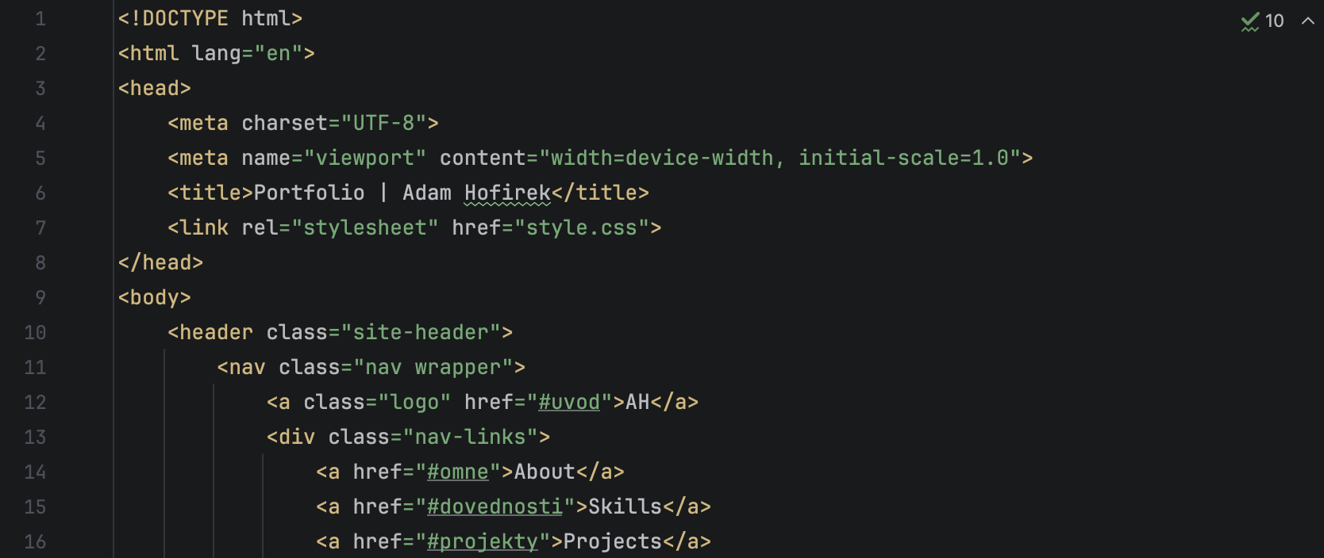
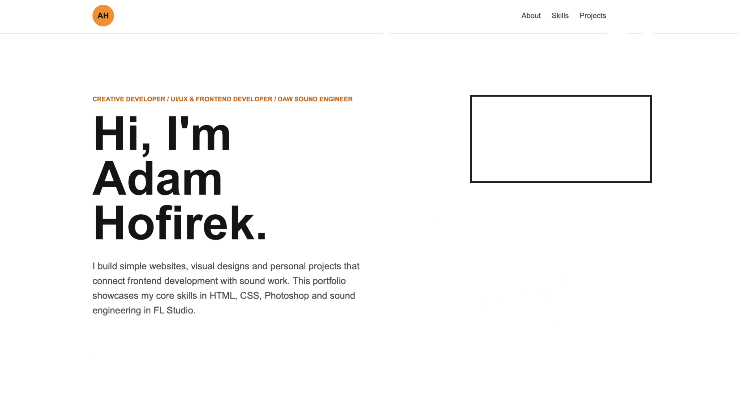
O portfoliu
Zde je postup mé práce ( ne jen tento slide ) :
01.
Začátek
Při prvotním tvoření webovky jsem pořídil pouze tyto snímky.

Slide 4
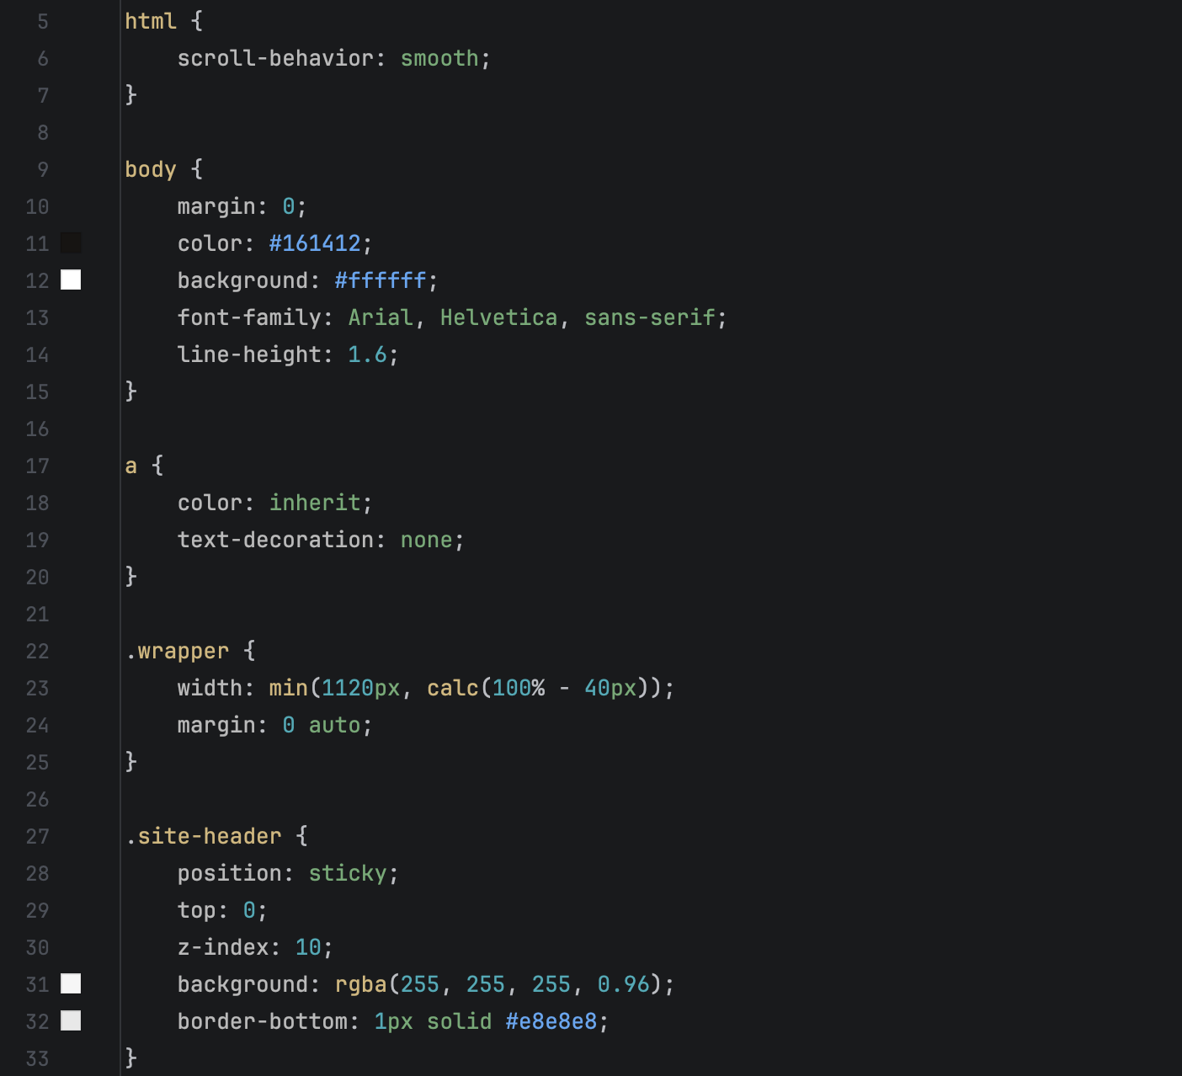
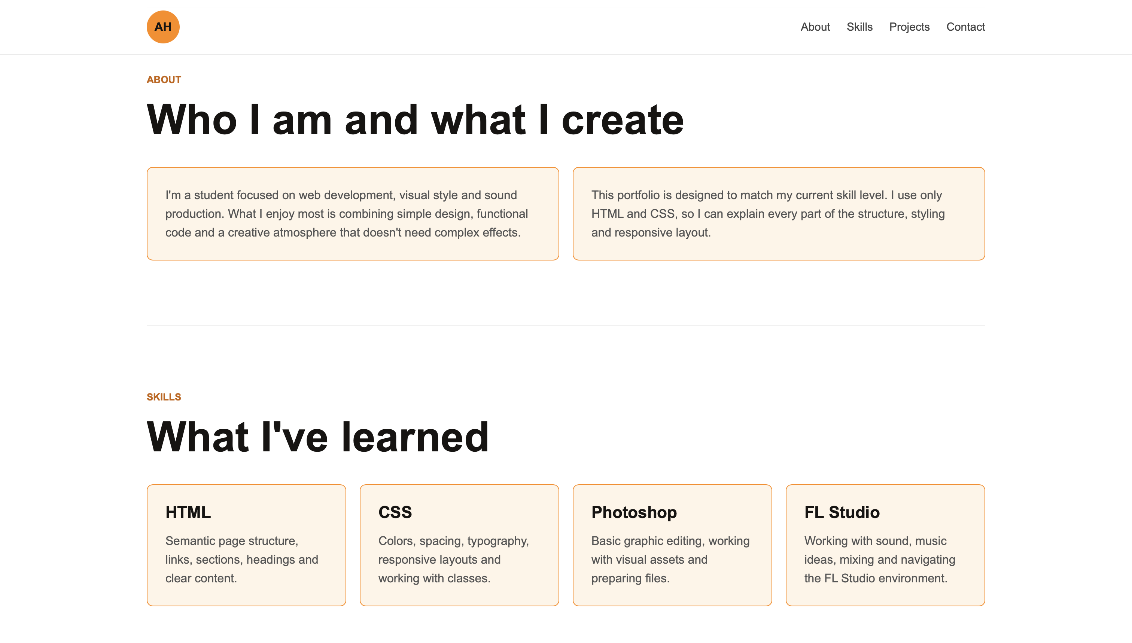
O portfoliu
Zde je postup mé práce :
02.
Středový milník
Zde je uvedena mezicentrální fáze tvorby mé webovky.

Slide 5
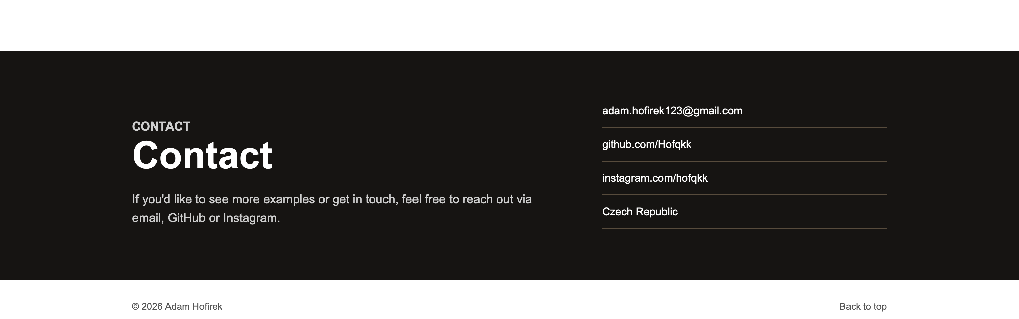
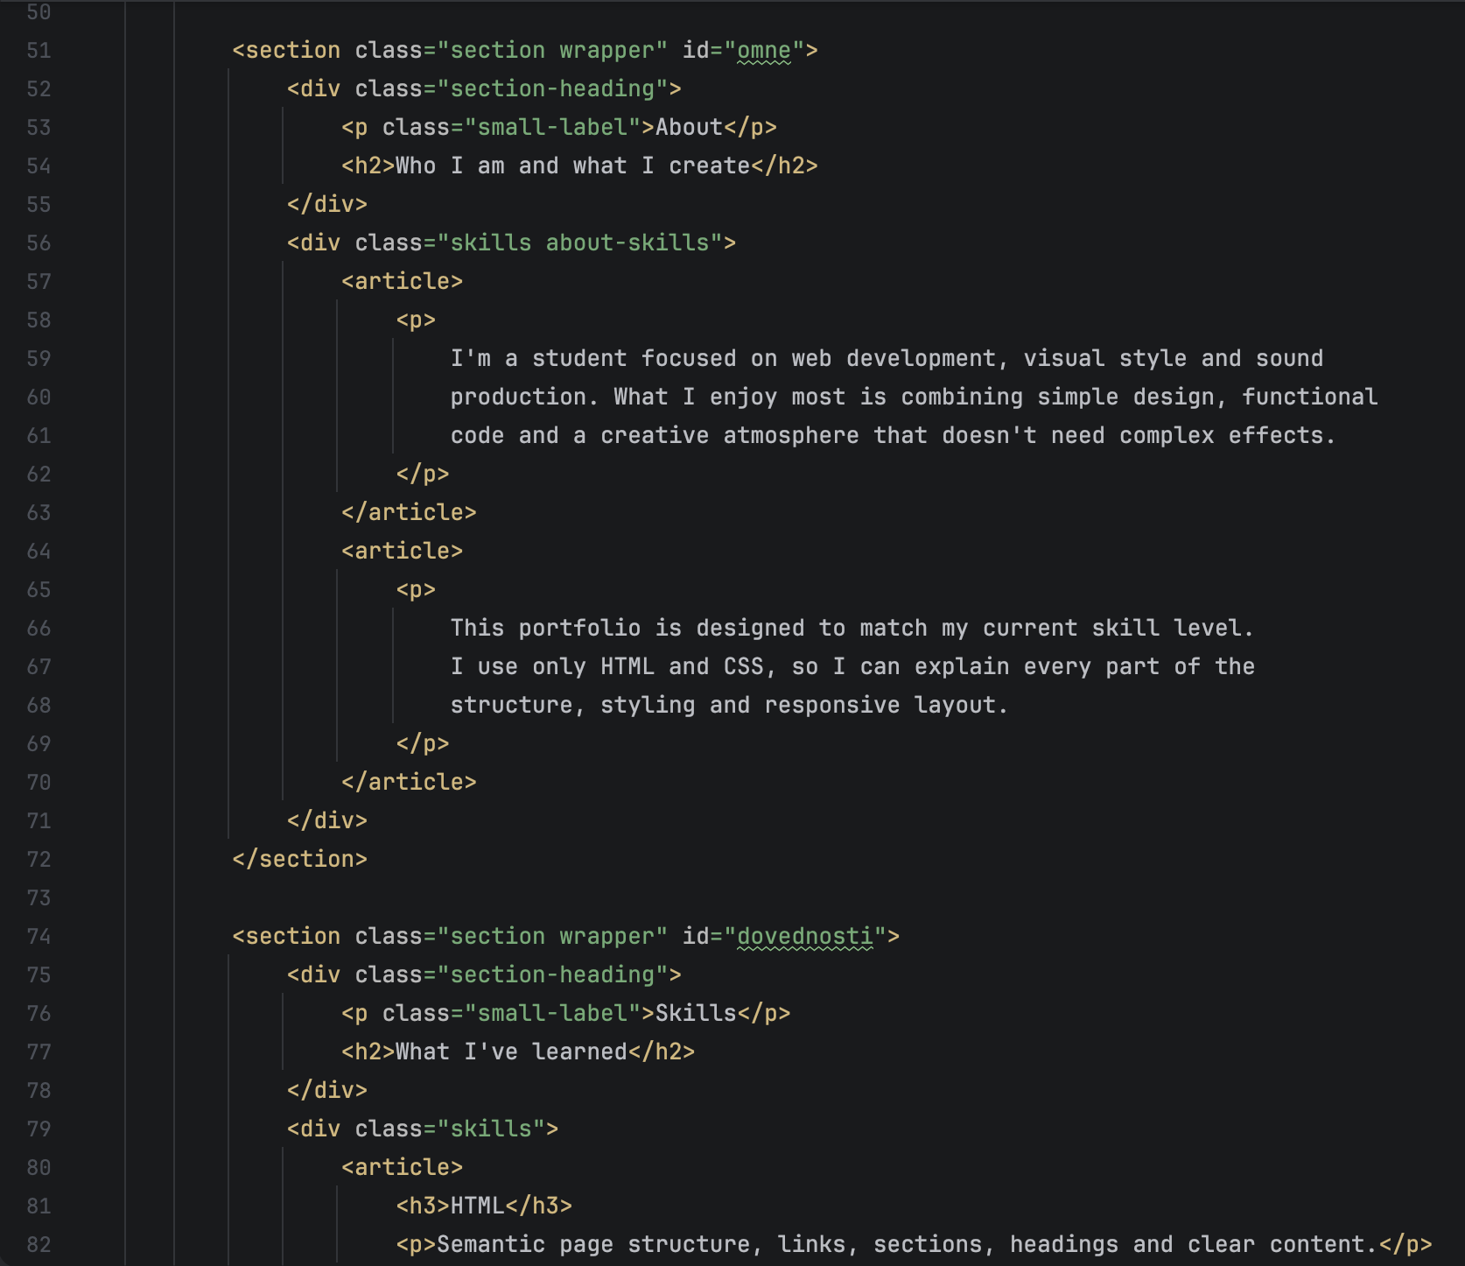
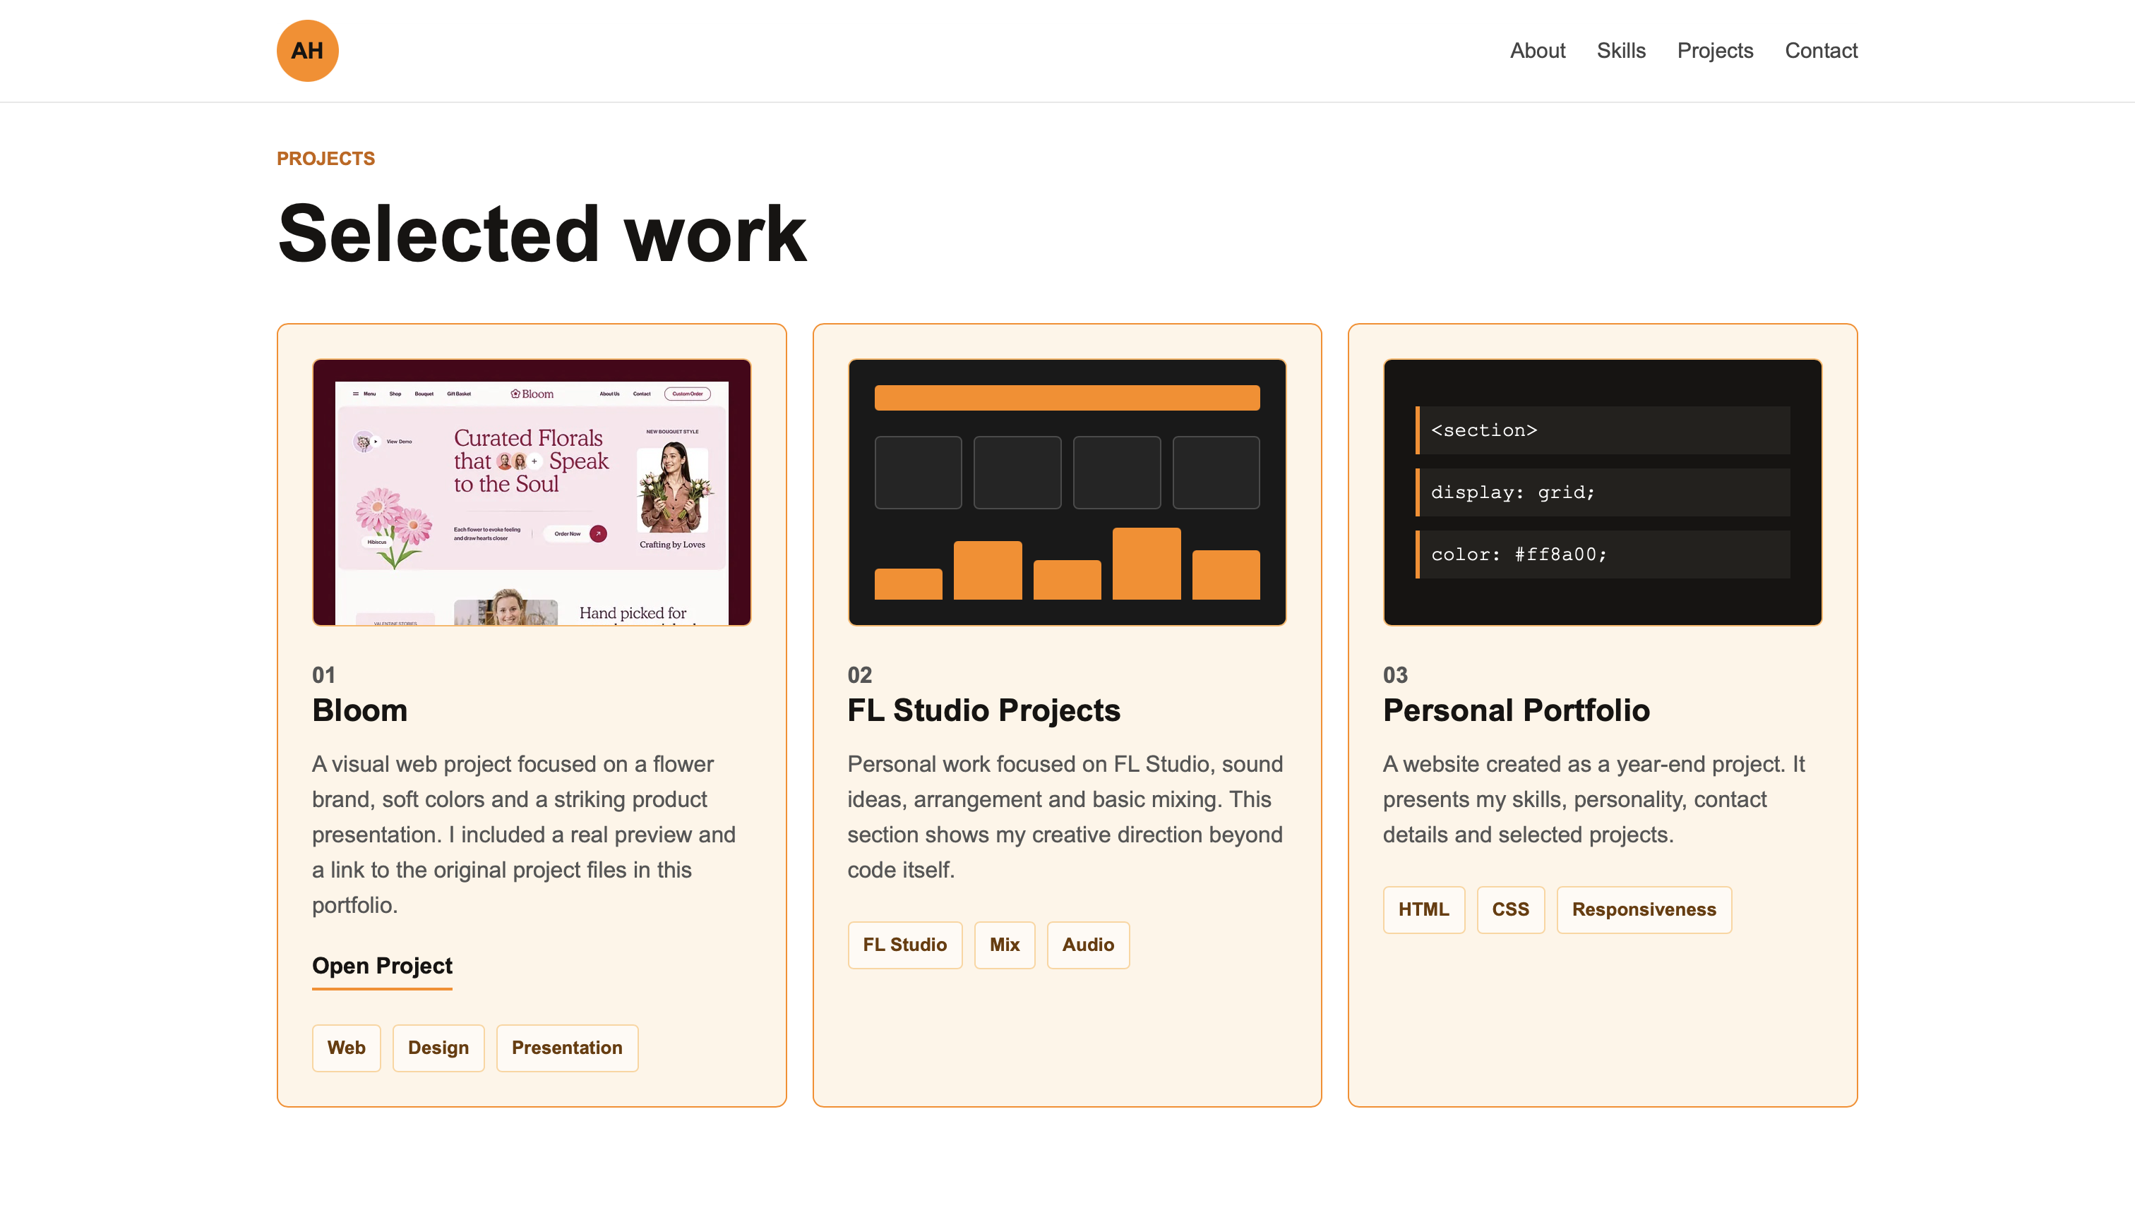
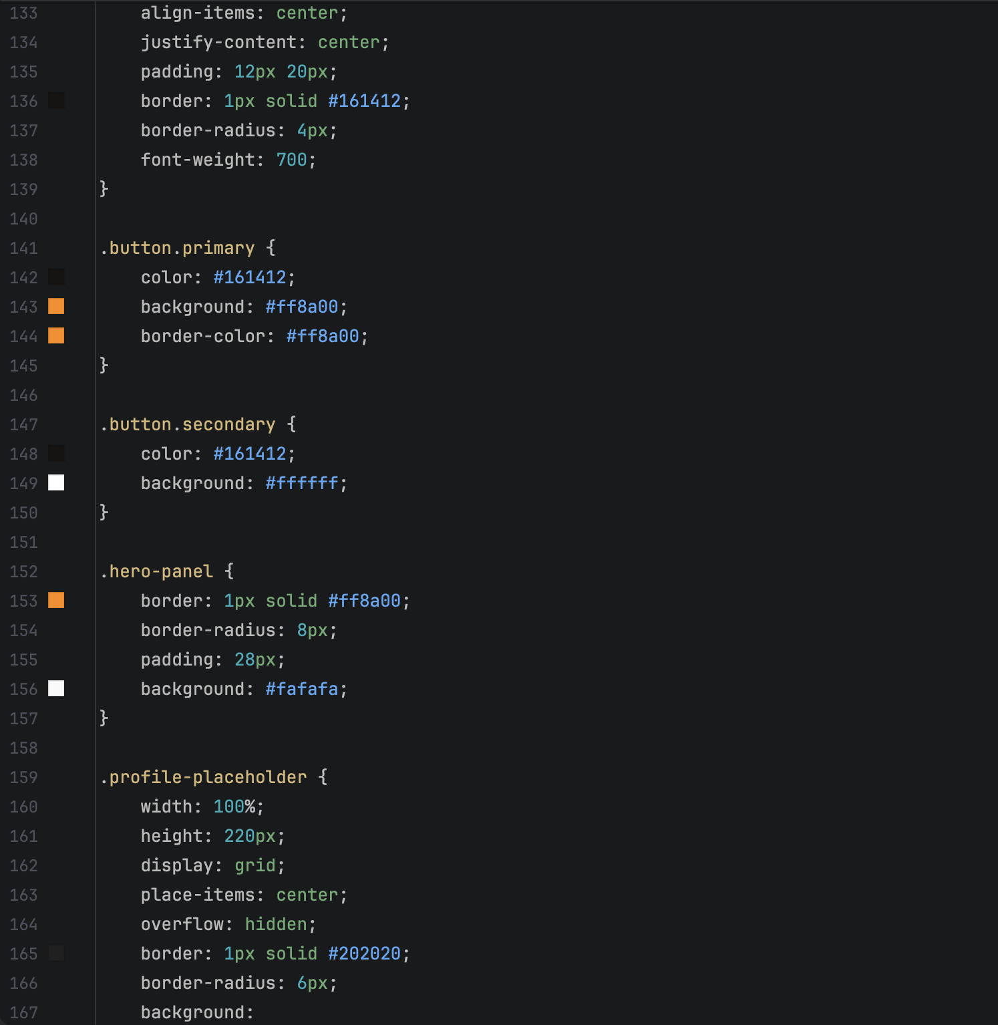
O portfoliu
Zde je postup mé práce :
03.
Závěr práce
Zde je uvedena / předložena konečná část progresu mého projektu.
HTML
CSS

Slide 6
ČASOVÝ FAKTOR
Doopravdy to trvalo daleko déle...

Slide 7
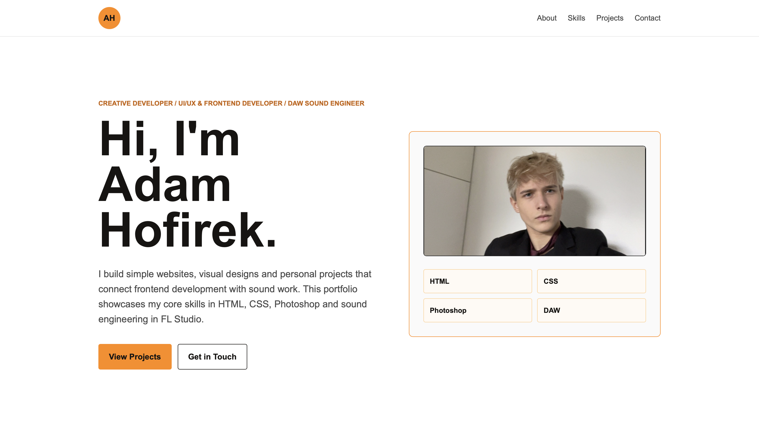
Finále.
Zde je kompletní předloha všeho co mnou bylo vytvořeno za dobu konání projektu:

Slide 8

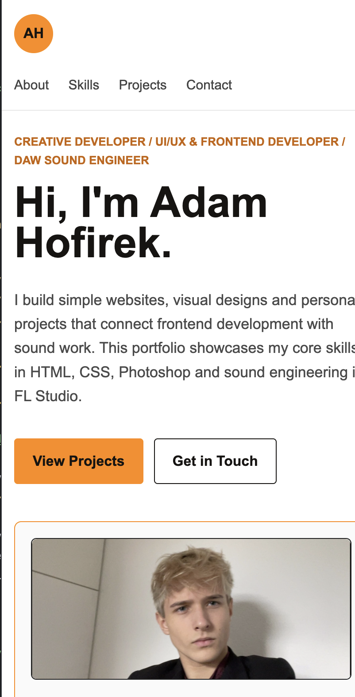

Webová responzivita projektu 1 .
- Mobil
Zde je graficky znázorněna responzivita webu na mobilním zařízení...

Slide 9

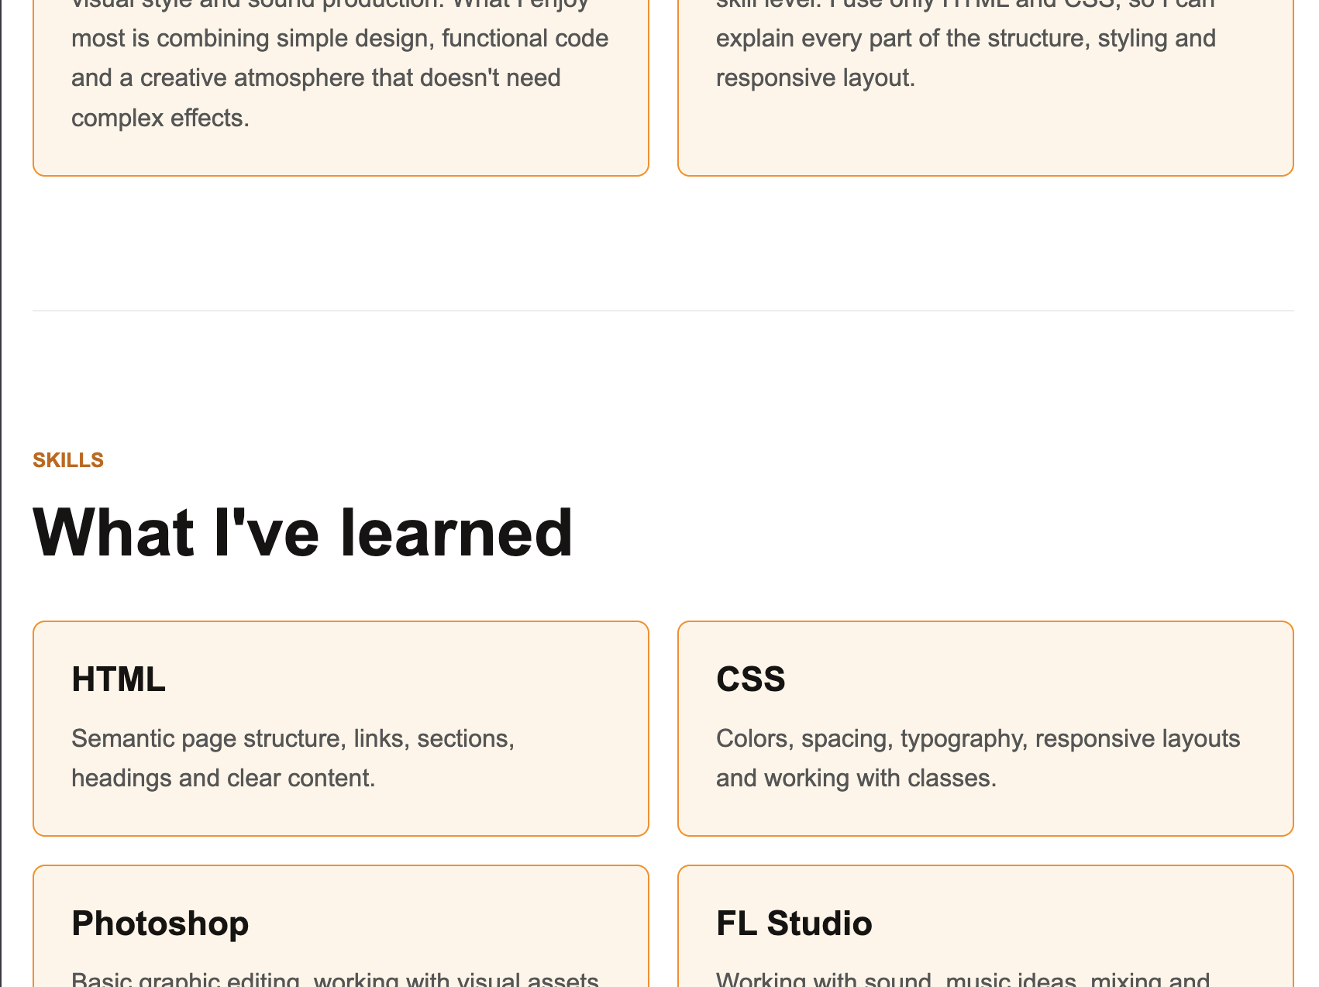
Webová responzivita projektu 2 .
- tablet
Zde je graficky znázorněna responzivita webu na tabletu...

Slide 10


Webová responzivita projektu 2 .
- tablet
Zde je graficky znázorněna responzivita webu na tabletu...

Slide 11
DOTAZY . . . ?

Slide 12
Děkuji za pozornost !
Adam Hofírek - ročníkový projekt

